Slide 1

找工作必问的《设计模式》为什么那么重要？
THANK YOU FOR WATCHING
主讲老师Alvin：2464061231
往期视频阿媛小姐姐： 2807762965

Slide 2

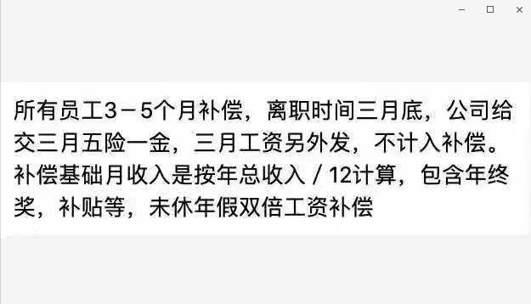
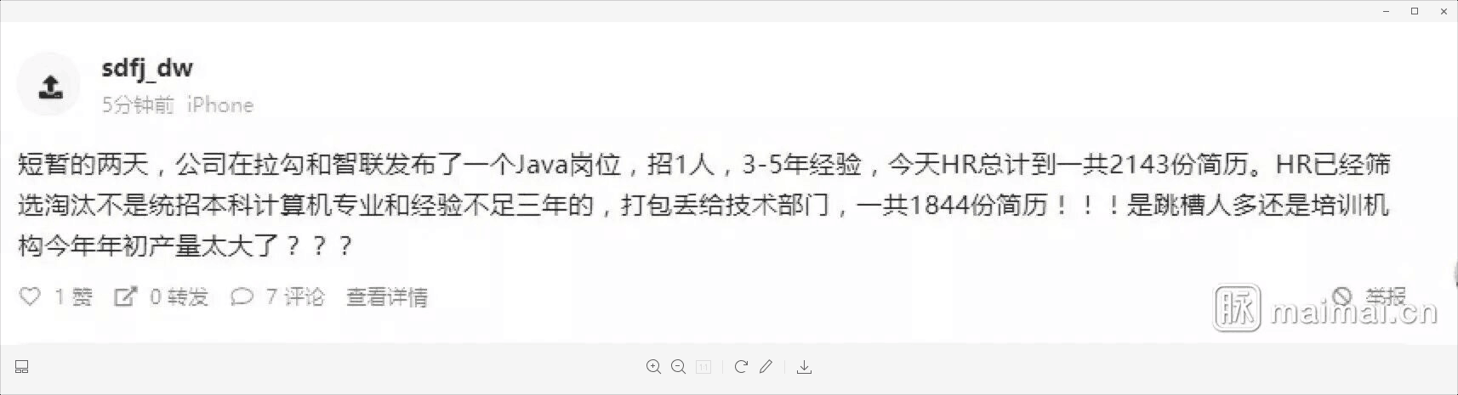
今日热点
感恩
负责

Slide 3


一道面试题
课程咨询阿媛老师： 2807762965
BAT招聘面试题：
你能手写一个单例设计模式吗？分析一下它是怎样工作的。
你能熟练使用哪些设计模式？并分析一下
复制模式
粘贴模式
偷懒模式
朋友圈模式
抖音模式
睡觉模式

Slide 4
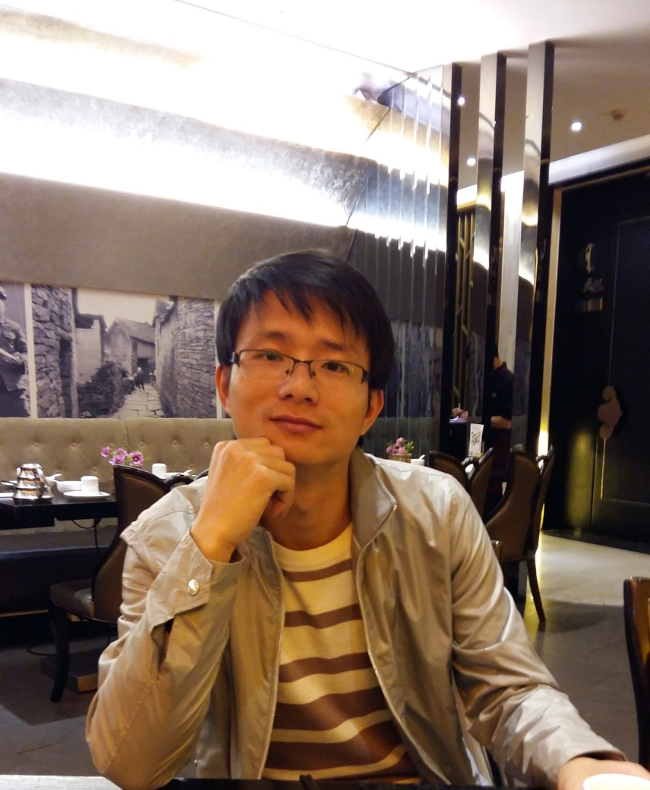
讲师简介
课程咨询阿媛老师：2807762965
曾就业于三星中国研究院及小米旗下互联网公司担任android任软件工程师及项目经理
拥有扎实的C/Java 基础，深入研究android系统多年。
讲课形象生动，热情洋溢
华南理工大学 软件工程 工程硕士
三星中国研究院 5 years
项目经理
小米科技 2 years
技术总监
Alvin

Slide 5
目 录
CONTENTS
面向对象设计原则
现学现用，代码妙笔生花
设计模式的重要性
门面模式那些事
课程总结
面试场景
设计模式职场要求
高内聚低耦合
门面模式重构代码
开放-封闭原则
代理模式二次重构代码
课程技术总结
更多模式应用场景
交流互动

Slide 6
为什么面试官喜欢问设计模式?
课程咨询阿媛老师： 2807762965
BAT招聘需求：
Baidu：https://www.zhipin.com/job_detail/ef45ee4fcc18bca41Xx52NW1EFs~.html?ka=search_list_2
阿里：https://www.zhipin.com/job_detail/c74b2b035fe446ae1Xd42t61Elo~.html?ka=search_list_7
华为：https://www.zhipin.com/job_detail/33bdb1207653b4571HR_0tW6ElM~.html?ka=search_list_15
腾讯：
https://www.zhipin.com/job_detail/e53ac0f672ca3b2c1HZ73t-7FFE~.html?ka=search_list_12

Slide 7


Android 程序员习惯
课程咨询阿媛老师：2807762965
原因：Android的开源特性，很多功能可以在网上找到大把的工具，另外，第三方框架以其调用方便，性能稳定而广受Android程序猴子欢迎；
目的：（1）快速构建项目，完成产品经理的要求； (2）得过且过；
Notes:
888489699010391892

Slide 8
什么是垃圾代码
课程咨询阿媛老师：2807762965
垃圾代码表征
业务代码与技术代码耦合
主业务和增值业务代码职责耦合
多余的依赖关系
带来的问题
可读性差
可复用性差
可维护性差
易变更性差
相互依赖

Slide 9
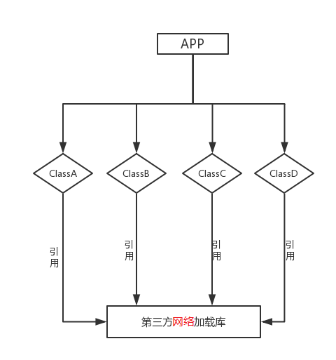
架构类图
课程咨询阿媛老师：2807762965

Slide 10
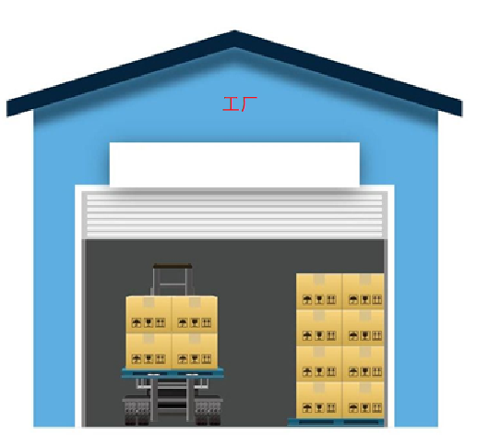


架构那些事
课程咨询阿媛老师：2807762965

Slide 11
目 录
CONTENTS
面向对象设计原则
现学现用，代码妙笔生花
设计模式的重要性
门面模式那些事
课程总结
面试场景
设计模式职场要求
高内聚低耦合
门面模式重构代码
开放-封闭原则
代理模式二次重构代码
课程技术总结
更多模式应用场景
交流互动

Slide 12

课程咨询依娜老师：2133576719
往期视频芊芊老师：2130753077
设计原则
垃圾代码清理工作的设计原则是什么？
单一职责原则：一个类或者一个接口只负责唯一项职责，尽量设计出功能单一的接口；
Notes:
Solid

Slide 13

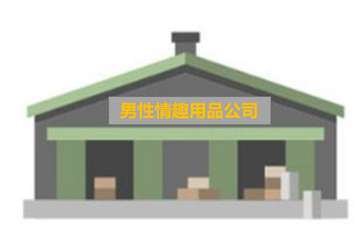

门面设计那些事
课程咨询阿媛老师：2807762965
定义：要求一个子系统的外部与其内部的通信必须通过一个统一的对象进行，门面模式提供了一个高层次的接口，使得子系统更易于使用；
目的：（1）门面对象是通往外界子系统内部的唯一通道； （2）通过门面对象降低程序耦合；

Slide 14
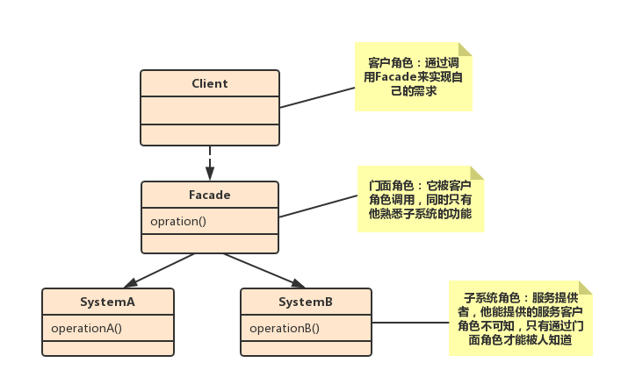
门面设计模式类图
课程咨询阿媛老师：2807762965

Slide 15
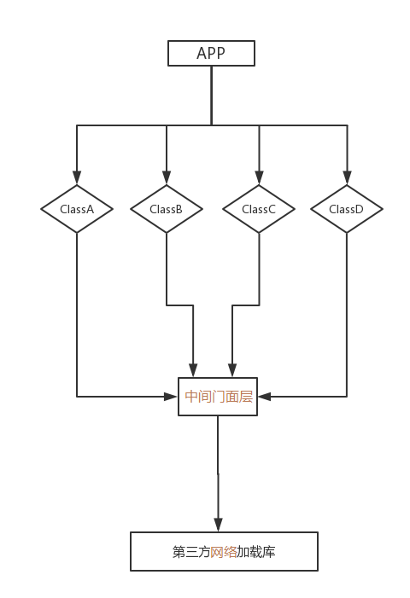
系统架构图
解耦： 客户端与第三方库（子系统）解耦，让子系统内部模块功能更容易拓展和维护。
单一职责：客户端根本不需要知道第三方系统提供什么功能甚至不需要知道第三方系统如何使用，只需要和中间门面类交互即可。

Slide 16

解密门面模式优缺点
课程咨询阿媛老师：2807762965
优点 | 缺点
降低耦合：减少了系统间的依赖 | 不符合开闭原则： 对修改关闭，对扩展开放，一旦第三方库无法解决用户需求，那么必须修改门面，这样就将出现第三方库修改带来门面也需要进行修改
职责分明：不管第三方库如何修改，只有不影响门面，客户都可以自由行动
提高了安全性：只有在门面上开通的方法，外界才可以访问，否则一律关闭
Proxy
Notes:
888489699010391892

Slide 17
目 录
CONTENTS
面向对象设计原则
现学现用，代码妙笔生花
设计模式的重要性
门面模式那些事
课程总结
面试场景
设计模式职场要求
高内聚低耦合
门面模式重构代码
开放-封闭原则
代理模式二次重构代码
课程技术总结
更多模式应用场景
交流互动

Slide 18
设计原则
课程咨询阿媛老师：2807762965
垃圾代码清理工作的设计原则是什么？
开闭原则：代码的功能扩展是开放，而对于已写好的代码要做好闭；

Slide 19

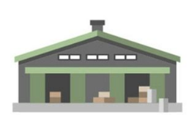


代理模式那些事
课程咨询阿媛老师：2807762965
定义：给目标对象提供一个代理对象，并由代理对象控制对目标对象的引用；
目的：（1）通过引入代理对象的方式来间接访问目标对象，防止直接访问目标对象给系统带来的不必要复杂性； （2）通过代理对象对原有的业务增强；
张三
Alvin代购
Japan情趣用品公司
Notes:
888489699010391892

Slide 20
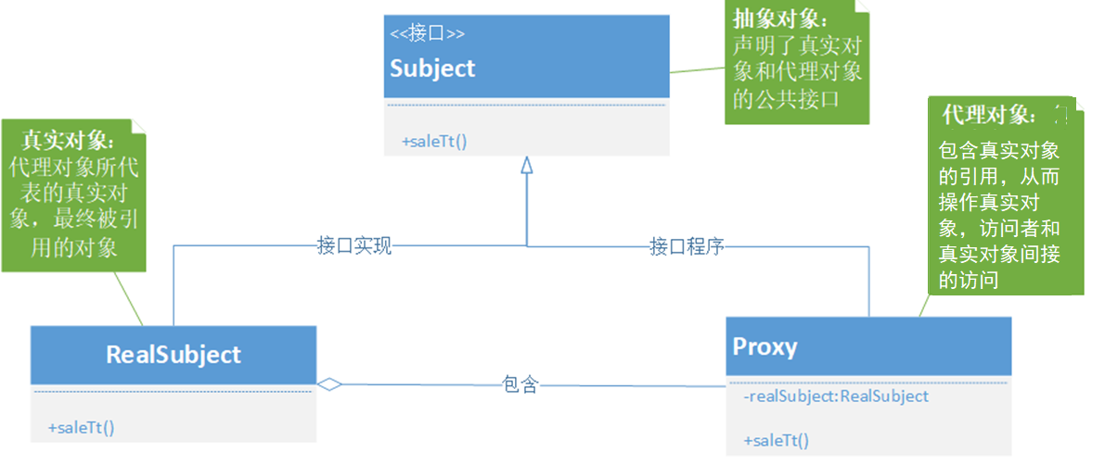
代理模式类图
课程咨询阿媛老师：2807762965
男性情趣用品公司接口
访问者
王二蛋
情趣用品公司
该真实对象可能是USA，也可能是Korean，甚至还可能切换成Japan
Alvin老师

Slide 21
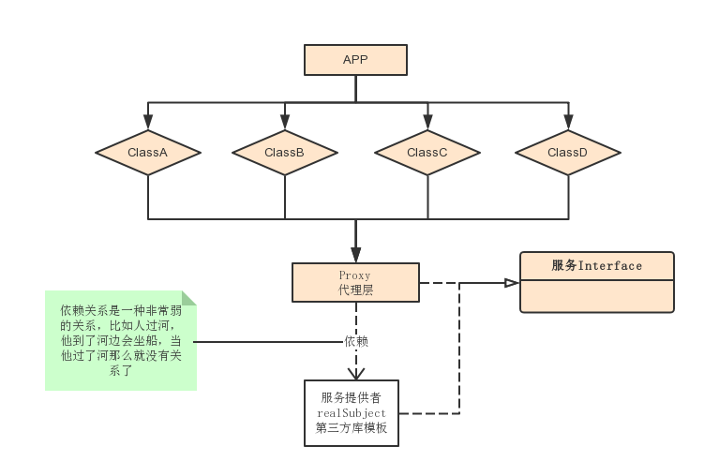
架构再重构?
课程咨询阿媛老师：2807762965

Slide 22
目 录
CONTENTS
Android 复制粘贴工作
程序设计理念
面向对象设计原则
课程学习技巧
第三方架构现状
复制粘贴能力体现
！= 代码能力
高内聚低耦合
门面模式重构代码
开放-封闭原则
代理模式二次重构代码
课程技术总结
交流互动

Slide 23
设计模式有什么用？
课程总结
帮助我们将应用组织成容易了解，容易维护，具有弹性的架构；建立可维护的系统，要诀在于随时想到系统以后可能需要的变化以及应付变化的原则。
设计模式能让专业人之间交流方便
程序员A：这里我用了XXX设计模式
程序员B：那我大致了解你程序的设计思路了
易维护
项目经理：今天客户有这样一个需求…
程序员：明白了，这里我使用了XXX设计模式，所以改起来很快
设计模式是编程经验的总结
程序员A：B，你怎么想到要这样去构建你的代码
程序员B：在我学习了XXX设计模式之后，好像自然而然就感觉这样写能避免一些问题

Slide 24
课程总结
单例模式
装饰模式—FILE IO 有详细分析
建造者模式——Okhttp源码解析中分析
代理模式 ——注解中讲解
享元模式——handler源码
适配器模式——无处不在
代理模式 —— 注解中讲解/retrofit源码中讲解
外观模式—— 架构隔离
迭代器模式—— 容器中用的非常广泛
观察者设计模式---换肤架构里面有实战，rxjava
责任链模式——Okhttp源码/事件分发源码

Slide 25
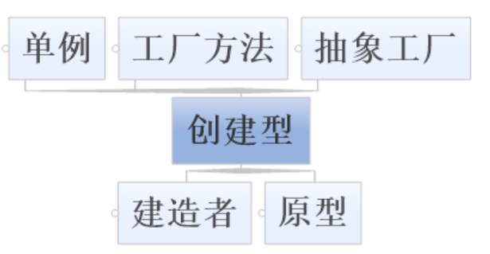
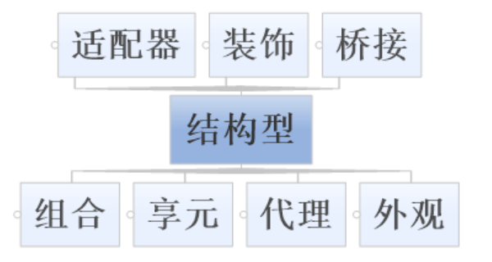
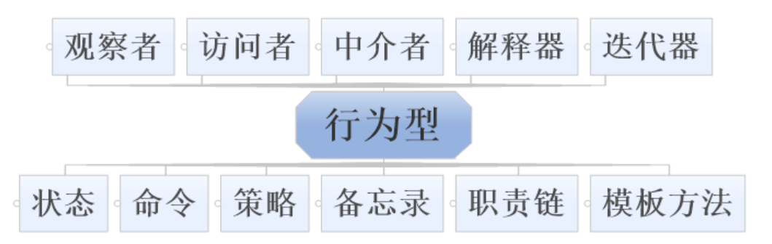
课程总结
创建型：
单例模式、工厂模式、抽象工厂模式、原型模式、建造者模式；
结构型：
代理模式,装饰器模式、适配器模式、外观模式、组合模式、享元模式、桥梁模式
行为型：
策略模式、责任链模式、命令模式、中介者模式、模板方法模式、迭代器模式、访问者模式、观察者模式、解释器模式、备忘录模式、状态模式；

Slide 26
课程总结
创建型：
单例模式、工厂模式、抽象工厂模式、原型模式、建造者模式；
创建型模式的主要关注点是“怎样创建对象？”，它的主要特点是“将对象的创建与使用分离”。这样可以降低系统的耦合度，使用者不需要关注对象的创建细节，对象的创建由相关的工厂来完成。就像我们去商场购买商品时，不需要知道商品是怎么生产出来一样，因为它们由专门的厂商生产
结构型：
代理模式,装饰器模式、适配器模式、外观模式、组合模式、享元模式、桥梁模式；
结构型模式描述如何将类或对象按某种布局组成更大的结构。它分为类结构型模式和对象结构型模式，前者采用继承机制来组织接口和类，后者釆用组合或聚合来组合对象。
行为型：
策略模式、责任链模式、命令模式、中介者模式、模板方法模式、迭代器模式、访问者模式、观察者模式、解释器模式、备忘录模式、状态模式；
行为型模式用于描述程序在运行时复杂的流程控制，即描述多个类或对象之间怎样相互协作共同完成单个对象都无法单独完成的任务，它涉及算法与对象间职责的分配。
行为型模式分为类行为模式和对象行为模式，前者采用继承机制来在类间分派行为，后者采用组合或聚合在对象间分配行为

